Slide 1
4.2 Node.js开发

Slide 2

Node.js安装
Windows下https://nodejs.org/ 官网下载安装最新的LTS版本。
MAC OS下载相应的pkg包安装。
Linux下载tar.gz包解压运行。
特殊linux版本或者嵌入式系统（比如树莓派系统）可下载源码编译。
具体安装例子见：
https://www.runoob.com/nodejs/nodejs-install-setup.html

Slide 3
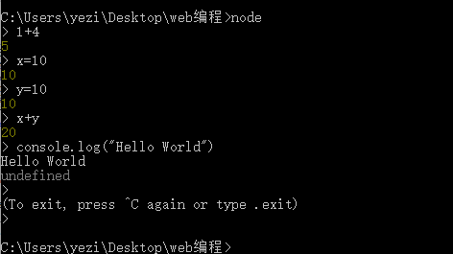
Node.js REPL(交互式解释器)
REPL （Read-eval-print loop），即输入—求值—输出循环，类似Python、R、mathematica。
Node 自带了REPL交互式解释器，可以执行以下任务：读取、执行、打印、循环。

Slide 4
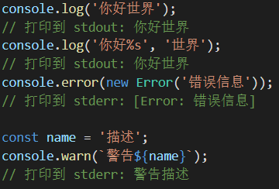
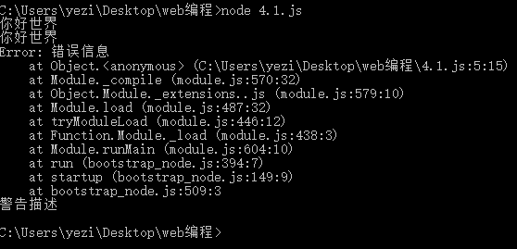
helloWorld
console.log('Hello World');
将上述语句另存为4.1.js，当前目录下运行node 4.1.js，得到结果： Hello World
console 模块提供了一个简单的调试控制台，类似于 Web 浏览器提供的 JavaScript 控制台。

Slide 5
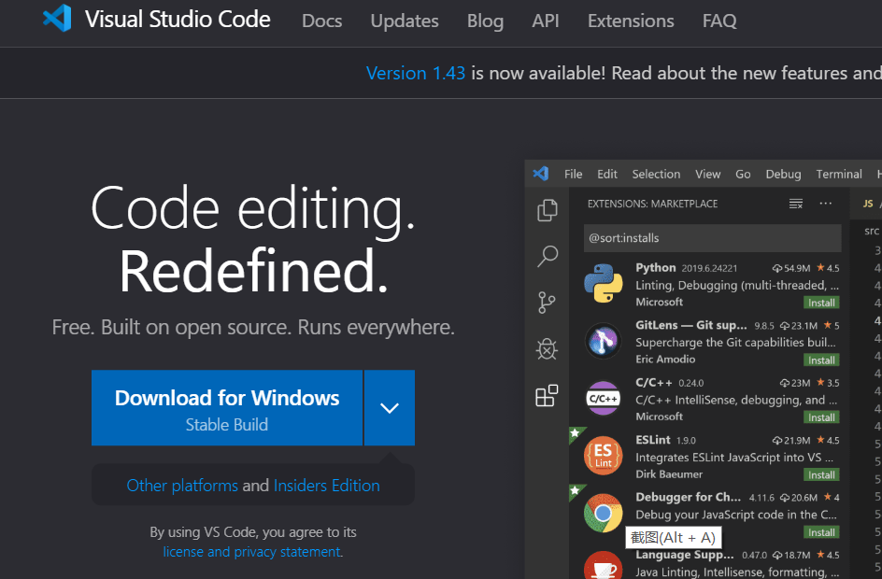
VSCode调试node.js
Visual Studio Code（以下简称vscode）是一个轻量且强大的跨平台开源代码编辑器（IDE），支持Windows，OS X和Linux。内置JavaScript、TypeScript和Node.js支持，而且拥有丰富的插件生态系统，可通过安装插件来支持C++、C#、Python、PHP等其他语言。
https://code.visualstudio.com/

Slide 6
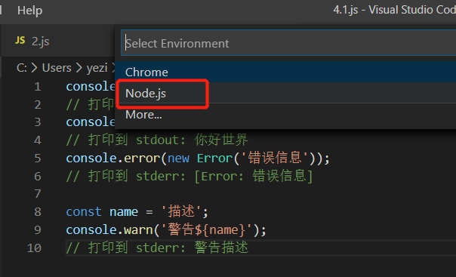
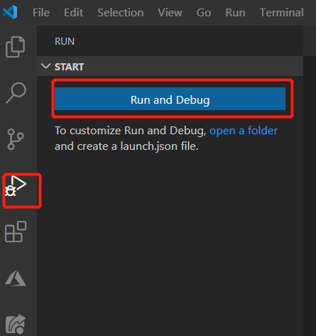
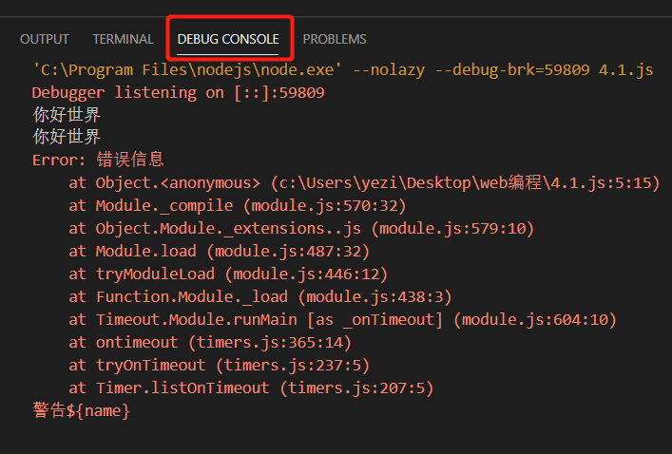
VSCode调试node.js
Run and Debug

Slide 7
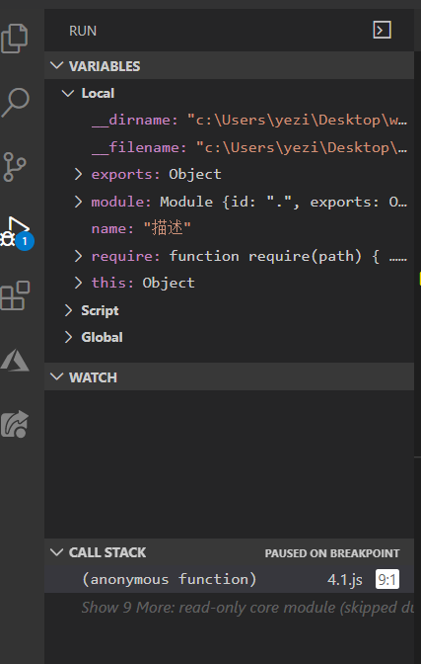
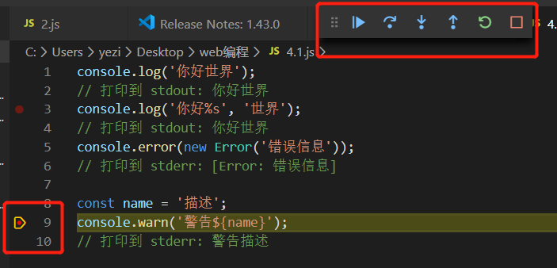
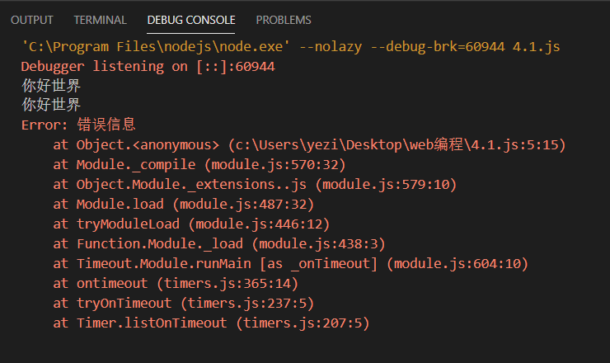
VSCode调试node.js
断点设置和变量查看

Slide 8
模块和包
模块（Module）和包（Package）是 Node.js最重要的支柱。开发一个具有一定规模的程序不可能只用一个文件，通常需要把各个功能拆分、封装，然后组合起来，模块正是为了实现这种方式而诞生的。Node.js 提供了 require 函数来调用其他模块，而且模块都是基于文件的，机制十分简单。
我们经常把 Node.js 的模块和包相提并论，两个概念也时常混用，可以把包理解成是实现了某个功能模块的集合，用于发布和维护。

Slide 9
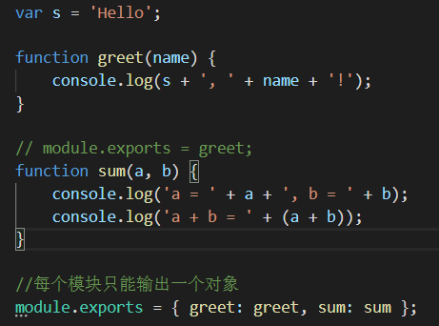
模块示例
创建一个模块：将下列代码另存为4.2.js，这样我们就可以在其他地方调用这个模块。
把函数greet和sum作为模块的输出暴露出去

Slide 10
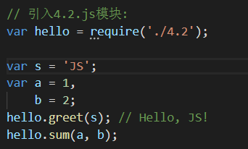
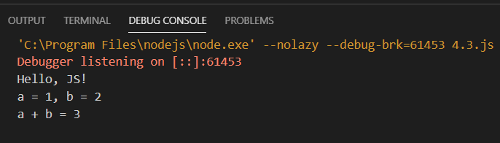
模块示例
使用一个模块：将下列代码另存为4.3.js，运行4.3.js调用4.2这个模块。
引入当前文件夹的4.2.js模块
调用4.2.js模块的greet和sum函数
调用的结果

Slide 11
Node.js模块库
Node.js内置了很多模块，比如：
fs模块，提供一组类似 UNIX（POSIX）标准的文件操作API
os模块，提供基本的系统操作函数
net模块，用于底层的网络通信，提供了服务端和客户端的的操作
http模块，实现http协议各类操作，实现http server

Slide 12
Node.JS包
包是在模块基础上更深一步的抽象，Node.js的包类似于 C/C++ 的函数库或者 Java/.Net的类库。它将某个独立的功能封装起来，用于发布、更新、依赖管理和版本控制。Node.js根据 CommonJS 规范实现了包机制，开发了NPM来解决包的发布和获取需求。Node.js 的包是一个目录，其中包含一个JSON 格式的包说明文件package.json。
NPM是随同NodeJS一起安装的包管理工具，能解决NodeJS代码部署上的很多问题，常见的使用场景有以下几种：
允许用户从NPM服务器下载别人编写的第三方包到本地使用。
允许用户从NPM服务器下载并安装别人编写的命令行程序到本地使用。
允许用户将自己编写的包或命令行程序上传到NPM服务器供别人使用。

Slide 13
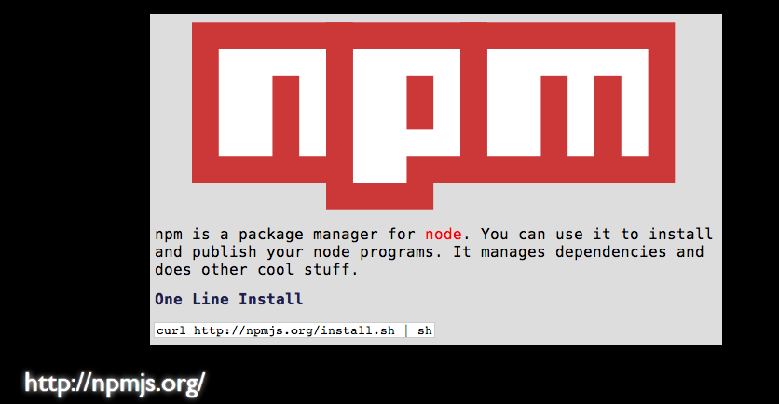
NPM
npm install express
npm install mysql

Slide 14
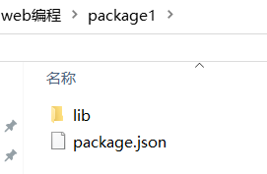
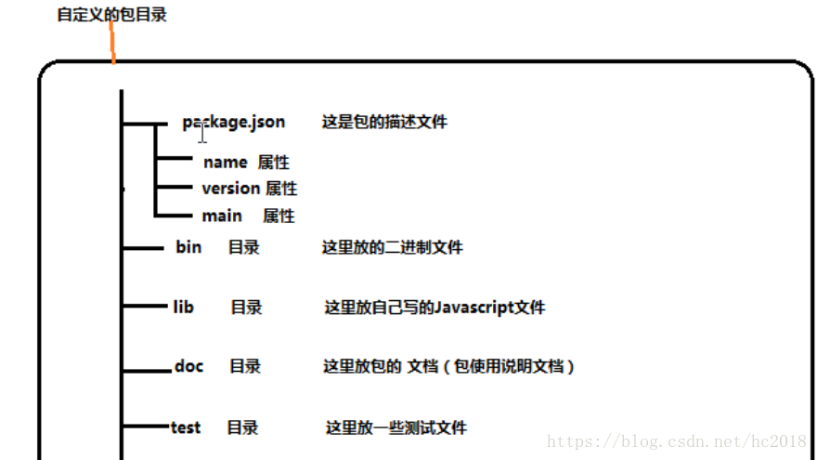
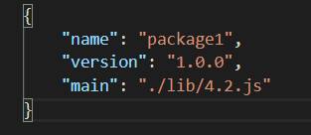
自定义包
自定义Package需要创建一个文件夹，并编辑新建一个package.json文件，将js文件放在lib文件夹下。
比如创建一个文件夹package1，在文件夹中创建一个lib子文件夹，并将4.2.js放在lib文件夹里。
编辑新建一个package.json文件，内容如下：

Slide 15
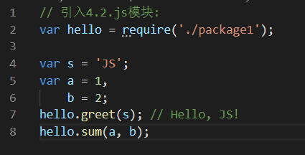
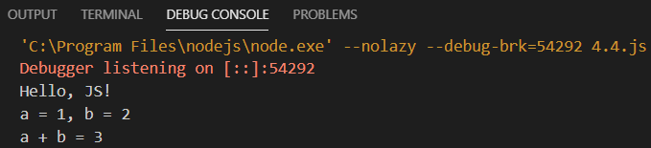
自定义包
创建一个4.4.js，代码如下，即可调用package1包。
如果需要将自定义的nodejs模块发布到npm，就需要一个npm 的账号，可以在 https://www.npmjs.com/ 网上注册, 或者 npm adduser。
然后npm publish，更新时修改package.json中的version重新发布即可。

Slide 16
JavaScript 异步编程
异步的概念
异步（Asynchronous, async）是与同步（Synchronous, sync）相对的概念。
在我们学习的传统单线程编程中，程序的运行是同步的（同步不意味着所有步骤同时运行，而是指步骤在一个控制流序列中按顺序执行）。而异步的概念则是不保证同步的概念，也就是说，一个异步过程的执行将不再与原有的序列有顺序关系。
简单来理解就是：同步按你的代码顺序执行，异步不按照代码顺序执行，异步的执行效率更高。

Slide 17
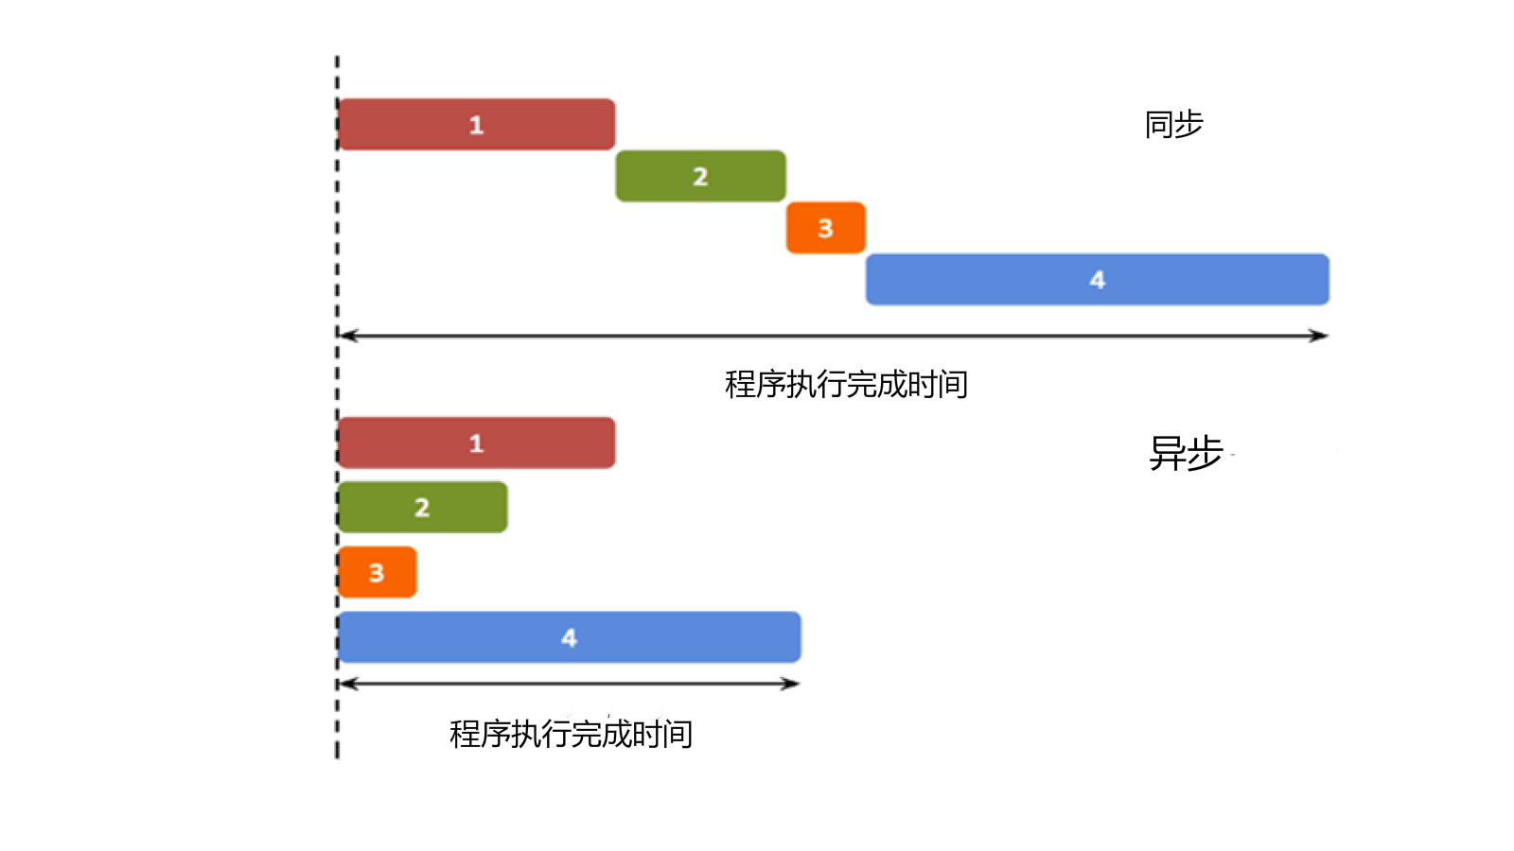
JavaScript 异步编程

Slide 18
什么时候用异步编程
在前端编程中（甚至后端有时也是这样），我们在处理一些简短、快速的操作时，例如计算 1 + 1 的结果，往往在主线程中就可以完成。主线程作为一个线程，不能够同时接受多方面的请求。所以，当一个事件没有结束时，界面将无法处理其他请求。
现在有一个按钮，如果我们设置它的 onclick 事件为一个死循环，那么当这个按钮按下，整个网页将失去响应。
为了避免这种情况的发生，我们常常用子线程来完成一些可能消耗时间足够长以至于被用户察觉的事情，比如读取一个大文件或者发出一个网络请求。因为子线程独立于主线程，所以即使出现阻塞也不会影响主线程的运行。但是子线程有一个局限：一旦发射了以后就会与主线程失去同步，我们无法确定它的结束，如果结束之后需要处理一些事情，比如处理来自服务器的信息，我们是无法将它合并到主线程中去的。

Slide 19
回调函数
为了解决这个问题，JavaScript 中的异步操作函数往往通过回调函数来实现异步任务的结果处理。
回调函数：
回调函数就是一个函数，它是在我们启动一个异步任务的时候就告诉它：等你完成了这个任务之后要干什么。这样一来主线程几乎不用关心异步任务的状态了，他自己会善始善终。
function print() {
document.getElementById("demo").innerHTML="RUNOOB!";
}
setTimeout(print, 3000);
这段程序中的 setTimeout 就是一个消耗时间较长（3 秒）的过程，它的第一个参数是个回调函数，第二个参数是毫秒数，这个函数执行之后会产生一个子线程，子线程会等待 3 秒，然后执行回调函数 "print"，在命令行输出 "RUNOOB!"。

Slide 20
回调函数
当然，JavaScript 语法十分友好，我们不必单独定义一个函数 print ，我们常常将上面的程序写成：
setTimeout(function () {
document.getElementById("demo").innerHTML="RUNOOB!";
}, 3000);
或者再偷懒一点
setTimeout(()=> {
document.getElementById("demo").innerHTML="RUNOOB!";
}, 3000);

Slide 21
回调函数
既然 setTimeout 会在子线程中等待 3 秒，在 setTimeout 函数执行之后主线程并没有停止，所以：
setTimeout(()=> {
document.getElementById("demo1").innerHTML="RUNOOB-1!"; // 三秒后子线程执行
}, 3000);
document.getElementById("demo2").innerHTML="RUNOOB-2!"; // 主线程先执行
https://www.runoob.com/try/try.php?filename=tryjs_async3

Slide 22
回调函数

Slide 23

Node.js回调函数
Node.js 异步编程的直接体现就是回调。异步编程依托于回调来实现，回调函数在完成任务后就会被调用。例如，我们可以一边读取文件，一边执行其他命令，在文件读取完成后，我们将文件内容作为回调函数的参数返回。这样在执行代码时就没有阻塞或等待文件 I/O 操作。这就大大提高了 Node.js 的性能，可以处理大量的并发请求。
回调函数一般作为函数的最后一个参数出现：

Slide 24
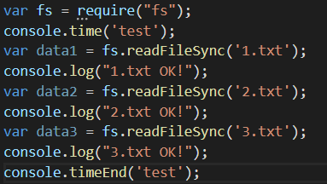
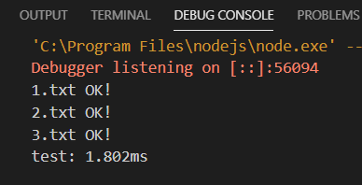
阻塞（同步）代码实例
创建3个txt文件1.txt，2.txt，3.txt，在其中放入不等长的字符串。
创建4.5.js读取这三个文本，代码如下：

Slide 25
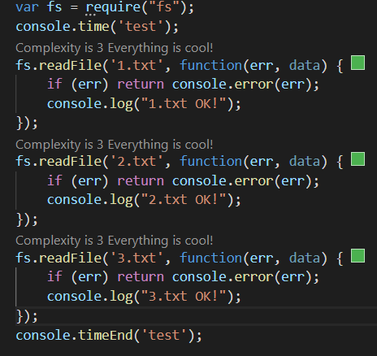
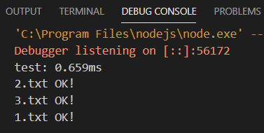
非阻塞（异步）代码实例
创建4.6.js，以异步非阻塞模式读取文件。

Slide 26
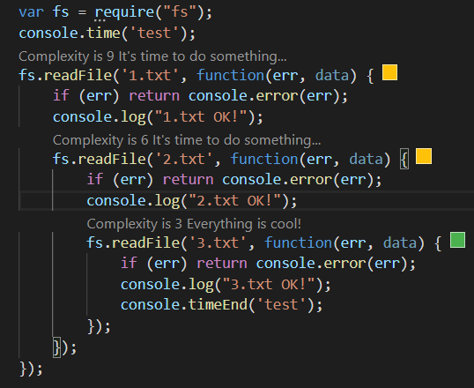
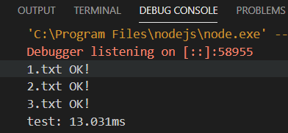
回调陷阱
如果我们希望保证操作的执行返回次序，那么就需要采用嵌套回调的方式，见4.7.js：

Slide 27
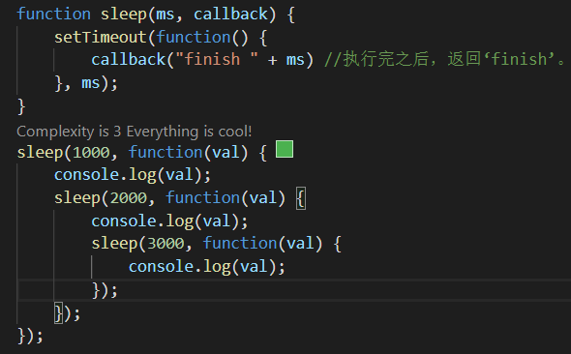
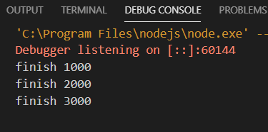
回调陷阱
还有一种情况，多次调用一个函数时，容易产生回调陷阱，如4.9.js

Slide 28
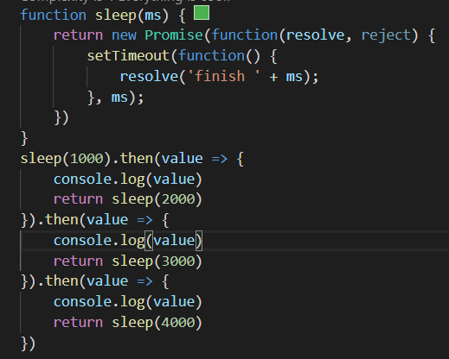
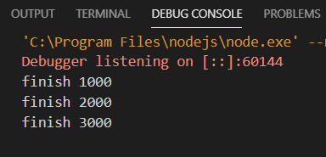
避免回调陷阱
Promise对象进行异步控制处理，4.10.js
Promise 实例生成以后，可以用then 方法分别指定resolved状态和rejected状态的回调函数。

Slide 29
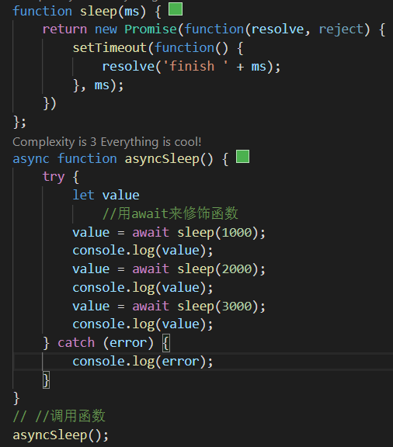
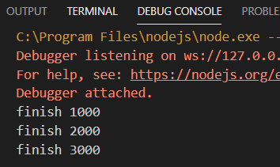
避免回调陷阱
async/await解决异步控制，4.11.js
实质是Promise的语法糖。

Slide 30
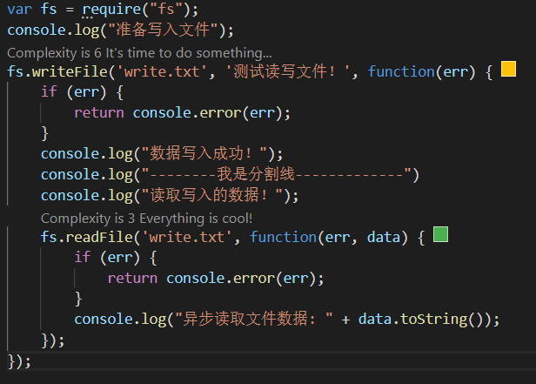
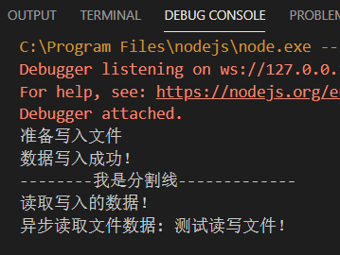
Node.js读写文件
用Node.js先写入文件，再读出来。4.13.js

Slide 31
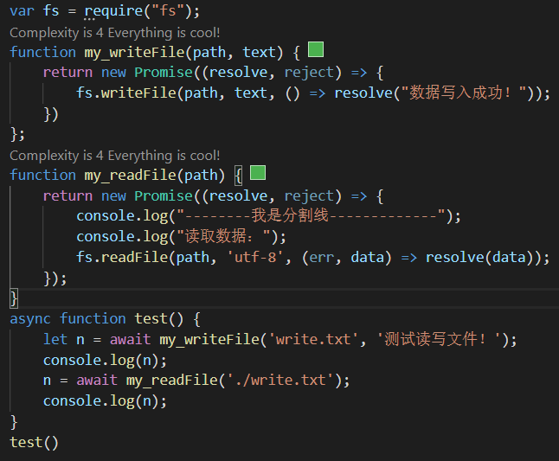
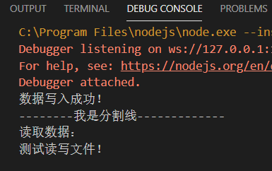
Node.js读写文件
用async/await改写4.13.js，4.14.js

